Slide 1


Slide 2

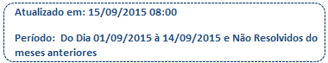
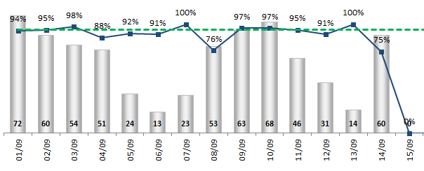
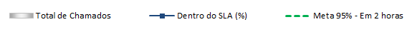
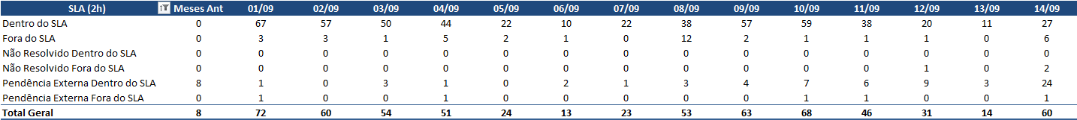
Estabilidade Operacional
Indicador
  Indicador:
  “SLA” de Incidentes de Alto Impacto

Slide 3
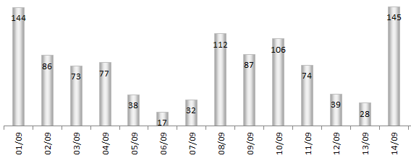
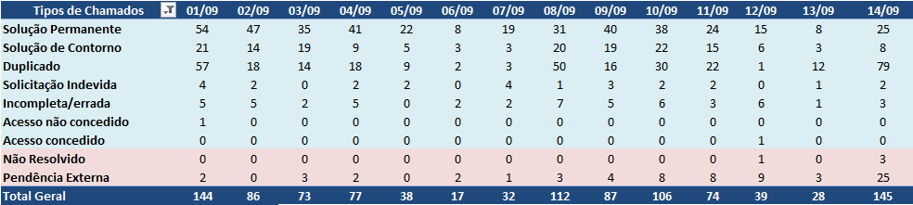
Estabilidade Operacional
Indicador
  Indicador:
  Volumetria de Incidentes de Alto Impacto

Slide 4
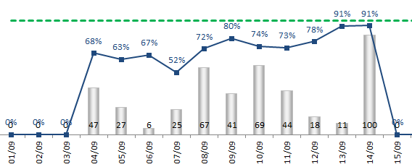
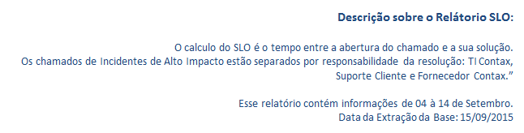
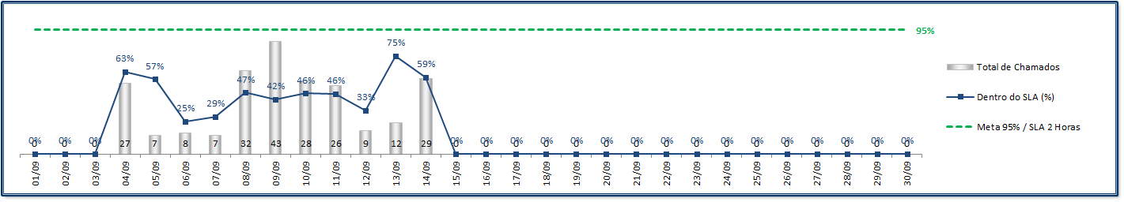
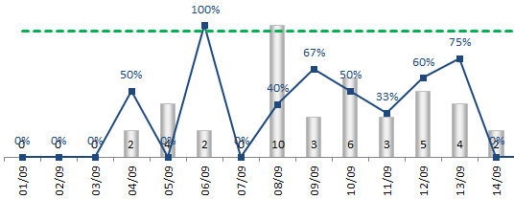
Estabilidade Operacional
Indicador
  Indicador:
  “SLO” de Incidentes de Alto Impacto
TI Contax
Suporte Cliente
Fornecedor

Slide 5

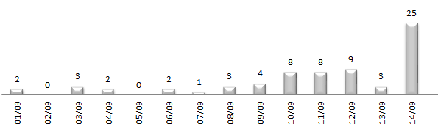
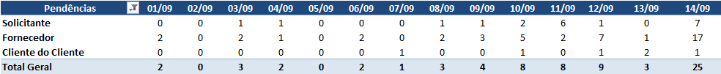
Estabilidade Operacional
Indicador
  Indicador:
  Total Pendências Alto Impacto

Slide 6
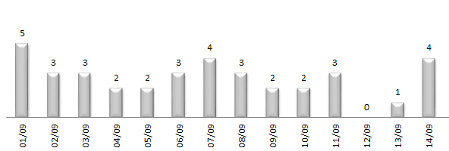
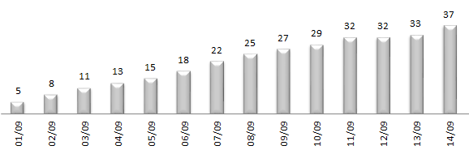
Estabilidade Operacional
Indicador
  Indicador:
  Total Reabertos Alto Impacto
Diário
Acumulado

Slide 7
Estabilidade Operacional
Indicador
  Incidentes de Alto Impacto
  11 a 13/09/2015

Slide 8
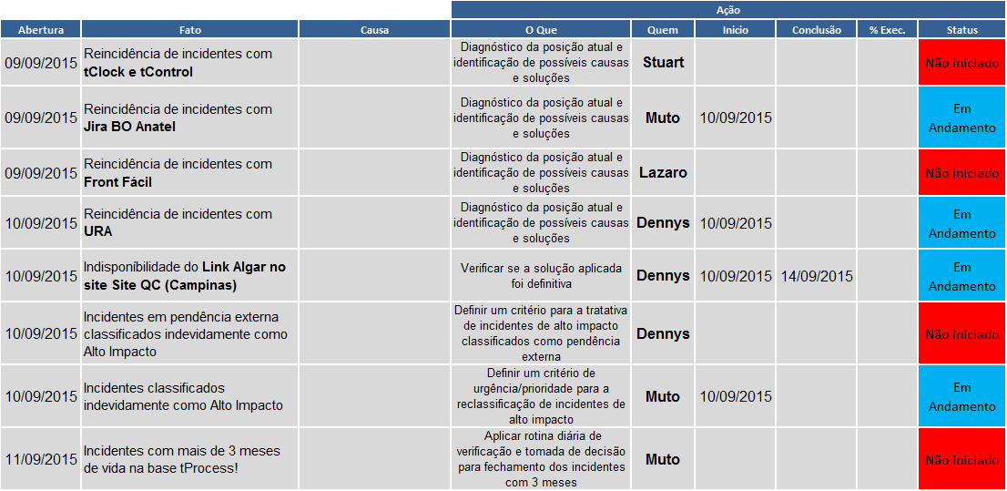
Estabilidade Operacional
Planos de Ação
  Plano de Ação:
  Redução significativa dos incidentes de alto impacto
Área: Service Desk Serviços Compartilhados
Responsável: Daniel Donaire

Slide 9
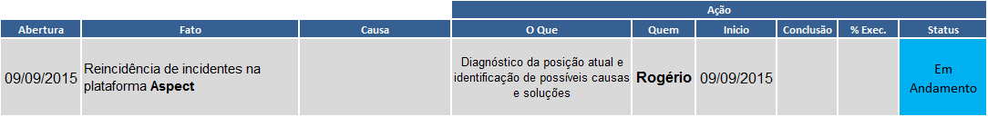
Estabilidade Operacional
Planos de Ação
  Plano de Ação:
  Redução significativa dos incidentes de alto impacto
Área: Suporte Data Center
Responsável: Célio Andrade

Slide 10
Obrigado!

